Slide 1


Revisão 00
Transparência a serviço do cidadão

Slide 2


SUPERINTENDÊNCIA
DE CORREIÇÃO E OUVIDORIA

Slide 3
CEIS
2º SEMESTRE/2016

Slide 4

CEIS
APRESENTAÇÃO
O Cadastro das Empresas Inidôneas e Suspensas (CEIS) é um banco de informações mantido pela Controladoria-Geral do Estado de Alagoas que tem como objetivo consolidar a relação das empresas e pessoas físicas que sofreram sanções das quais decorra como efeito restrição ao direito de participar em licitações ou de celebrar contratos com a Administração Pública.
BASE LEGAL
a) Decreto Estadual nº 4.054/08
c) Lei n° 8.666/1993
d) Lei Federal n° 8.429/1992
e) Lei Federal n°9.504/1997

Slide 5
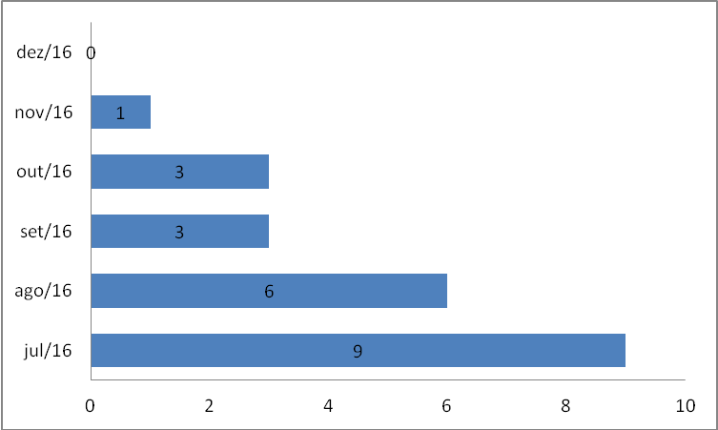
CEIS
QUANTIDADE DE PROCESSOS ANALISADOS ACERCA DE EMPRESAS/PESSOAS FÍSICAS PUNIDAS PARA REGISTRO NO CEIS
Durante o segundo semestre de 2016, foram encaminhados a este órgão de Controle 9 (nove) processos em julho, 6(seis) processos em agosto, 3 (três) processos em setembro, 3(três) processos em outubro, 1(um) processo em novembro e nenhum processo em dezembro.

Slide 6
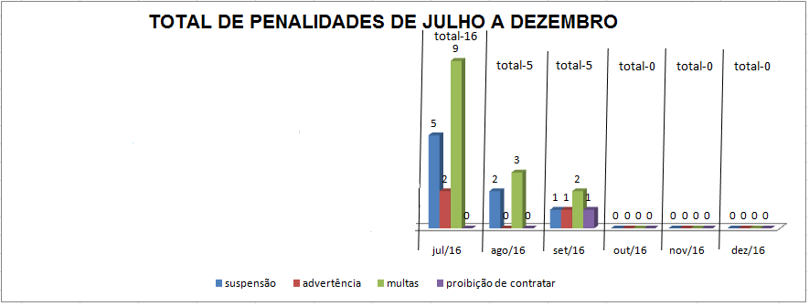
CEIS
QUANTIDADE DE PENALIDADES REGISTRADAS
Das penalidades aplicadas foram contabilizados:
a) julho, um total de 16(dezesseis) penalidades, sendo 5(cinco) suspensões, 2(duas) advertências e 09(nove) multas;
b) agosto, um total de 5(cinco) penalidades, sendo 02(duas) suspensões e 3(três) multas;
c) setembro, um total de 5(cinco) penalidades, sendo 1(uma) suspensão, 1(uma) proibição de contratar, 1(uma) advertências e 2(duas) multas;
d) outubro, nenhuma penalidade aplicada;
e) dezembro, nenhum processo analisado

Slide 7
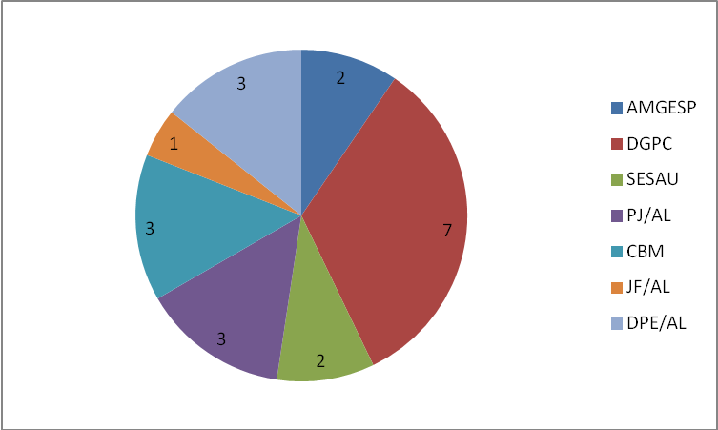
CEIS
PODER JUDICIÁRIO E ÓRGÃOS DO PODER EXECUTIVO QUE APLICARAM A PENALIDADE
a) Agência de Modernização da Gestão de Processos: 2(dois) processos
b) Delegacia Geral de Policia Civil: 7(sete) processos
c) Secretaria de Estado da Saúde: 2(dois) processos
d) Poder Judiciário do Estado de Alagoas: 3(três) processos
e) Defensoria Pública do Estado de Alagoas: 3(três) processos
f) Justiça Federal do Estado de Alagoas:1(um) processo
f) Corpo de Bombeiros Militar: 3(três) processos

Slide 8
OUVIDORIA
2º SEMESTRE/2016

Slide 9
OUVIDORIA
APRESENTAÇÃO
A Ouvidoria da Controladoria Geral do Estado – CGE/AL, na buscar constante pela transparência das informações, apresenta o relatório estatístico do segundo semestre de 2016.
A fim de garantir a qualidade do serviço público prestado à população, a Ouvidoria atua como um espaço aberto para a sociedade que, através de canais de atendimento, recebe e responde manifestações (sugestões, elogios, solicitações, reclamações e denúncias) sobre as políticas e os serviços públicos dos órgãos e entidades do Poder Executivo do Estado de Alagoas.

Slide 10
OUVIDORIA
BASE LEGAL
Art. 37 da Constituição da República Federativa do Brasil, de 5 de outubro de 1988;
Art. 20 da Lei Delegada nº 47 de 11 de agostos de 2015 e seu anexo VII;
Lei Federal nº 12.527, de 18 de novembro de 2011, que regulamenta o Acesso a Informação;
Decreto Estadual n° 26.320 de 13 de maio de 2013, que regulamenta, no âmbito estadual, a Lei Federal nº 12.527, de 18 de novembro de 2011.
5.702

Slide 11
OUVIDORIA
EVENTOS – 2º SEMESTRE/2016
Reunião sobre o e-Ouv com o ITEC e a Controladora – 07 de julho de 2016;
Reunião com a Governança sobre o projeto e-Ouv – 08 de agosto de 2016;
Reunião com a rede de Ouvidorias – 08 de agosto de 2016;
Reunião/Capacitação sobre a Ouvidoria – 13 de outubro de 2016;
Palestra sobre a Ouvidoria/SUS – 29 de outubro de 2016;
Reunião com o ITEC sobre Sistemas – 02 de dezembro de 2016;
Reunião com o ITEC sobre Sistemas – 21 de dezembro de 2016.

Slide 12
OUVIDORIA
TIPOS DE MANIFESTAÇÕES – 2º SEMESTRE/2016
24 (vinte e quatro) Denúncias;
11 (onze) Reclamações;
06 (seis) Solicitações de Providências;
01 (uma) Sugestão; e
01 (um) Elogio.
Total: 43

Slide 13
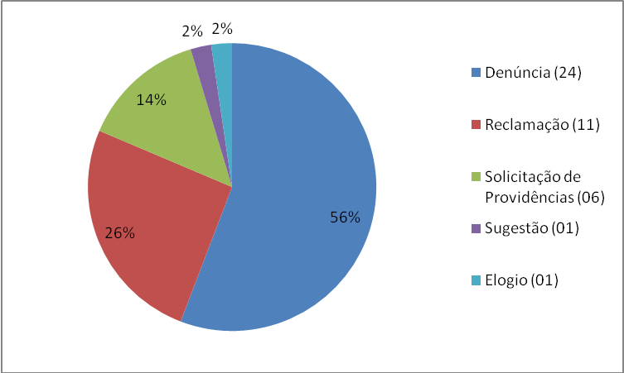
OUVIDORIA
PERCENTUAL POR TIPO DE MANIFESTAÇÃO – 2º SEMESTRE/2016

Slide 14
OUVIDORIA
TOTAL DE MANIFESTAÇÕES POR MÊS – 2º SEMESTRE/2016
02 (duas) manifestações em julho;
07 (sete) em agosto;
15 (quinze) em setembro;
08 (oito) em outubro;
04 (quatro) em novembro; e
14 (quatorze) no mês de dezembro/2016.
Total: 50.

Slide 15
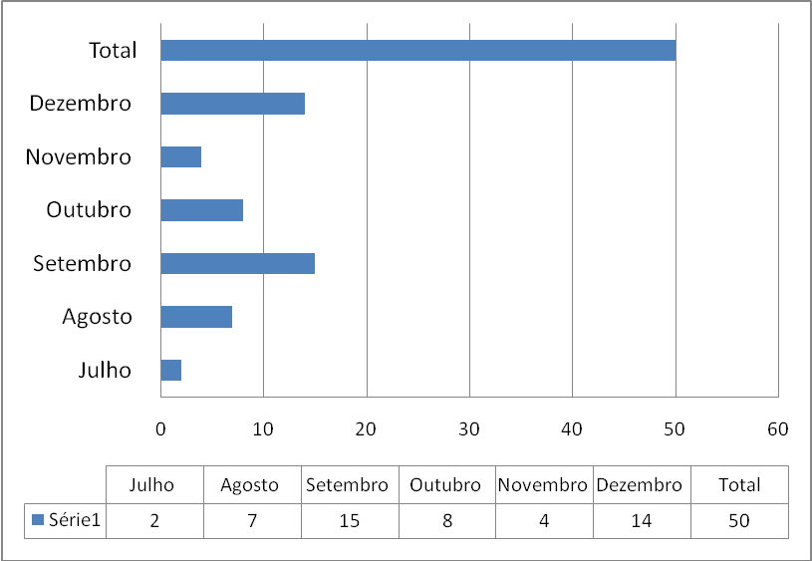
OUVIDORIA

Slide 16
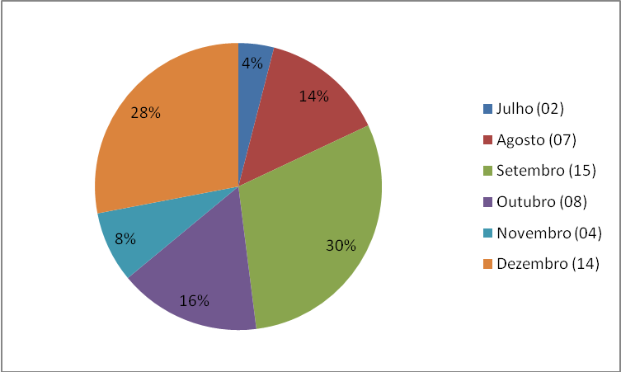
OUVIDORIA
PERCETUAL PELA TOTATILADE DE MANIFESTAÇÕES – 2º SEMESTRE/2016

Slide 17
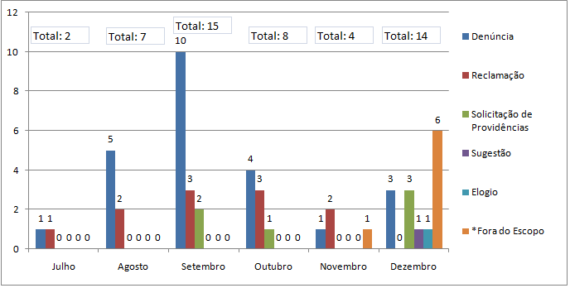
OUVIDORIA
TIPO E TOTAL DE MANIFESTAÇÕES – 2º SEMESTRE/2016

Slide 18
OUVIDORIA
CANAL DE ACESSO
E-mail: 48;
Telefone: 01;
Presencial: 01.

Slide 19
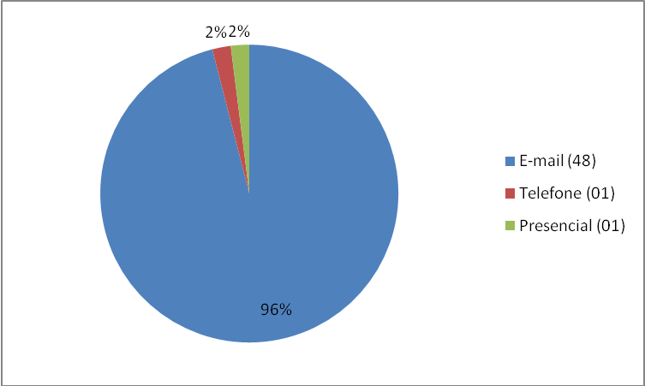
OUVIDORIA
CANAL DE ACESSO – 2º SEMESTRE/2016

Slide 20
OUVIDORIA
ASSUNTOS MAIS DEMANDADOS – 2º SEMESTRE/2016
Insatisfação na prestação do serviço público;
Insatisfação no atendimento prestado pelo órgão/entidade;
Conduta de servidores públicos;
Acumulação ilegal de cargos públicos;
Pagamento ilegal de pensão;
Malversação do dinheiro público;
Andamento processual;
Entrega de Certificado;
Irregularidade em licitação;
Descumprimento de contrato;
Liberação de processo;
Portal da Transparência;
Reclamação tributaria;
Estrutura e Funcionamento de Órgãos;
Composição da CAC.

Slide 21
OUVIDORIA
ÓRGÃO/ENTIDADE DEMANDADOS – 2º SEMESTRE/2016
AL Previdência;
Agência de Defesa e Inspeção Agropecuária de Alagoas – ADEAL;
Agência de Modernização da Gestão de Processos – AMGESP;
Companhia de Saneamento de Alagoas – CASAL;
Controladoria Geral do Estado – CGE/AL;
Departamento Estadual de Transito de Alagoas – DETRAN/AL;
Secretaria de Estado do Planejamento, Gestão e Patrimônio - SEPLAG;
Secretaria da Fazenda do Estado - SEFAZ;
Secretaria de Estado da Saúde de Alagoas - SESAU;
Secretaria de Estado da Segurança Pública - SSP;
Secretaria de Estado da Cultura – SECULT;
Secretaria de Estado da Agricultura, Pecuária, Pesca e Aquicultura – SEAGRI;
Secretaria de Estado da Educação – SEDUC;
Universidade Estadual de Ciências da Saúde de Alagoas – UNCISAL.

Slide 22
OUVIDORIA
PROJETOS : 1º SEMESTRE/2017
Implantar o Sistema e-Ouv;
Implantar o Sistema Integrado de Ouvidorias;
Criar o modelo das cartas de serviços dos órgãos/entidades do poder executivo;
Criar o Portal das Ouvidorias Públicas/Serviços;
Padronizar Canais de Atendimento ao Cidadão;
Instalar e implantar o Sistema e-Ouv em todos os órgãos/entidades do Poder Executivo Estadual;
Capacitar servidores sobre o e-Ouv e sobre os principais pontos da portaria e do decreto;
Implementar o Sistema CEIS, elaborado pelo Itec- faltando retificações.

Slide 23
Transparência a serviço do cidadão
Obrigada pela atenção!

